Slide 1
Sustainable Supply Chain Management

Slide 2
Supply Contracts

Slide 3
Introduction
ระดับความสำคัญของการว่าจ้างจากภายนอกในช่วงไม่กี่ปีที่ผ่านมา
แบรนด์ OEMs ชั้นนำจำนวนมากมีการว่าจ้างเป็นการผลิตแบบครบวงจรและมีการออกแบบผลิตภัณฑ์ของตนเอง
จุดมุ่งหมายของการว่าจ้างจากภายนอก
เพื่อค้นหาผู้ผลิตที่มีต้นทุนต่ำ
เพื่อพัฒนาความเชี่ยวชาญด้านการออกแบบและการผลิตโดยซัพพลายเออร์
ฟังก์ชันการจัดซื้อจัดจ้างใน OEM มีความสำคัญมาก
OEM ต้องทำสัญญากับซัพพลายเออร์
สำหรับองค์ประกอบเชิงกลยุทธ์และไม่ใช่เชิงกลยุทธ์

Slide 4
Strategic Components
สัญญาจัดหาประกอบไปด้วยดังนี้
การลดราคาและปริมาณ
ปริมาณการซื้อขั้นต่ำสุดและสูงสุด
ระยะเวลาในการจัดส่ง
คุณภาพของผลิตภัณฑ์หรือวัสดุ
นโยบายการคืนสินค้า

Slide 5
Supply Contracts
พิจารณาห่วงโซ่อุปทาน : ผู้ซื้อและซัพพลายเออร์
กิจกรรมของผู้ซื้อ
สร้างการคาดการณ์
กำหนดจำนวนที่จะสั่งซื้อจากซัพพลายเออร์
สั่งซื้อไปยังซัพพลายเออร์เพื่อเพิ่มผลกำไร
ซื้อตามการคาดการณ์ความต้องการของลูกค้า
กิจกรรมของซัพพลายเออร์
ตอบสนองต่อคำสั่งซื้อของผู้ซื้อ
นโยบายการทำตามการสั่งซื้อ Make-To-Order (MTO)

Slide 6
Swimsuit Example
2 Stages
ร้านค้าปลีก : ทำตามความต้องการของลูกค้า
ผู้ผลิต : ผลิตและจำหน่ายชุดว่ายน้ำให้กับร้านค้าปลีก
ข้อมูลร้านค้าปลีก
ราคาขายชุดว่ายน้ำในฤดูร้อนคือ $125 ต่อหน่วย
ราคาขายส่งที่ผู้ค้าปลีกจ่ายให้กับผู้ผลิตคือ $80 ต่อหน่วย
มูลค่าซากหลังฤดูร้อนคือ $20 ต่อหน่วย
ข้อมูลผู้ผลิต
ต้นทุนการผลิตคงที่คือ $100,000
ต้นทุนการผลิตผันแปรคือ $35 ต่อหน่วย

Slide 7
Swimsuit Example
กำไรส่วนที่เพิ่ม (Marginal Profit, MPF) ของผู้ค้าปลีก เท่ากับของผู้ผลิต คือ $45
MPF ของผู้ค้าปลีกจากการขายในช่วงฤดูร้อน ($45) น้อยกว่าส่วนขาดทุนที่เพิ่ม ($60)
ปริมาณการสั่งซื้อที่เหมาะสมขึ้นอยู่กับกำไรส่วนที่เพิ่มและการขาดทุนส่วนเพิ่ม แต่ไม่ใช่ต้นทุนคงที่
นโยบายที่ดีที่สุดสำหรับผู้ค้าปลีกคือการสั่งซื้อ 12,000 หน่วยเพื่อผลกำไรเฉลี่ย $470,700
หากผู้ค้าปลีกใช้คำสั่งซื้อนี้ กำไรของผู้ผลิตคือ 12,000 (80 - 35) - 100,000 = $440,000

Slide 8
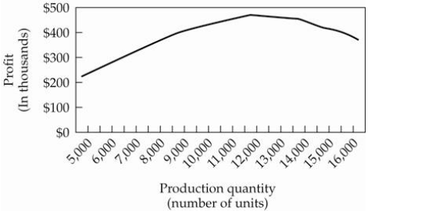
Sequential Supply Chain
Retailer’s expected profit as a function of order quantity

Slide 9
Risk Sharing
ในห่วงโซ่อุปทานตามลำดับ:
ผู้ซื้อถือว่าความเสี่ยงทั้งหมดของการมีสินค้าคงคลังมีมากกว่าการขาย
ผู้ซื้อจำกัดปริมาณการสั่งซื้อเนื่องจากมีความเสี่ยงทางการเงินมาก
ซัพพลายเออร์ไม่มีความเสี่ยง
ซัพพลายเออร์ต้องการให้ผู้ซื้อสั่งซื้อมากที่สุด
เนื่องจากผู้ซื้อจำกัดปริมาณ การสั่งซื้อจึงมีโอกาสที่สินค้าจะหมดสต็อกเพิ่มขึ้นอย่างมาก
หากซัพพลายเออร์แบ่งปันความเสี่ยงบางส่วนกับผู้ซื้อ
อาจเป็นประโยชน์สำหรับผู้ซื้อที่สั่งซื้อมากขึ้น
ลดความเป็นไปได้ที่สินค้าจะขาดสต็อค
เพิ่มผลกำไรให้ทั้งซัพพลายเออร์และผู้ซื้อ
สัญญาจัดหาถูกใช้เพื่อกระจายความเสี่ยงนี้

Slide 10
Buy-Back Contract
ผู้ขายตกลงที่จะซื้อสินค้าที่ขายไม่ออกจากผู้ซื้อตามราคาที่ตกลงกันไว้
ผู้ซื้อมีแรงจูงใจในการสั่งซื้อมากขึ้น
ความเสี่ยงของซัพพลายเออร์เพิ่มขึ้นอย่างชัดเจน
เพิ่มปริมาณการสั่งซื้อของผู้ซื้อ
ลดโอกาสสินค้าขาดสต็อค
ชดเชยซัพพลายเออร์สำหรับความเสี่ยงที่สูงขึ้น

Slide 11
Buy-Back Contract Swimsuit Example
สมมติว่าผู้ผลิตเสนอซื้อชุดว่ายน้ำที่ขายไม่ออกจากร้านค้าปลีกในราคา $55
ผู้ค้าปลีกมีแรงจูงใจในการเพิ่มปริมาณการสั่งซื้อเป็น 14,000 หน่วยโดยมีกำไร $513,800 ในขณะที่กำไรเฉลี่ยของผู้ผลิตเพิ่มขึ้นเป็น $471,900
กำไรเฉลี่ยรวมสำหรับสองฝ่าย = $985,700 (= $513,800 + $471,900)
เปรียบเทียบกับห่วงโซ่อุปทาน กำไรรวม = $910,700 (= $470,700 + $440,000)

Slide 12
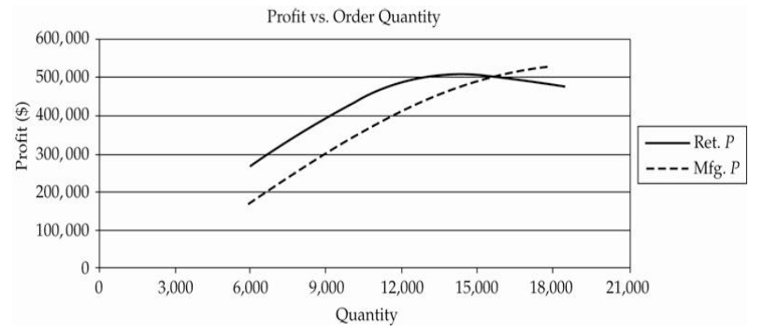
Buy-Back Contract Swimsuit Example
Buy-back contract

Slide 13
Revenue Sharing Contract
ผู้ซื้อแบ่งปันรายได้บางส่วนกับซัพพลายเออร์
เป็นการคืนส่วนลดในราคาขายส่ง
ผู้ซื้อโอนรายได้ส่วนหนึ่งจากการขายแต่ละหน่วยกลับไปซัพพลายเออร์

Slide 14
Revenue Sharing Contract Swimsuit Example
ผู้ผลิตตกลงที่จะลดราคาขายส่งจาก $80 เหลือ $60
ในทางกลับกันผู้ค้าปลีกให้ 15% ของรายได้จากผลิตภัณฑ์แก่ผู้ผลิต
ผู้ค้าปลีกมีแรงจูงใจในการเพิ่มปริมาณการสั่งซื้อของเขาเป็น 14,000 เพื่อผลกำไร $504,325
การเพิ่มคำสั่งซื้อนี้ทำให้ผู้ผลิตมีกำไรเพิ่มขึ้นถึง $481,375
กำไรรวมของห่วงโซ่อุปทาน = $985,700 (= $504,325+$481,375)

Slide 15
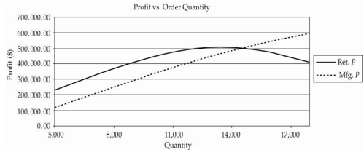
Revenue Sharing Contract Swimsuit Example
Revenue-sharing contract

Slide 16
Other Types of Contracts
สัญญาความยืดหยุ่นด้านปริมาณ
ซัพพลายเออร์มีข้อกำหนดให้คืนเงินเต็มจำนวนสำหรับสินค้าที่ส่งคืน (ยังไม่ได้ขาย) ตราบเท่าที่จำนวนการส่งคืนไม่เกินปริมาณที่กำหนด
สัญญาส่วนลดการขาย
มีข้อกำหนดให้สร้างแรงจูงใจแก่ผู้ค้าปลีกโดยตรงเพื่อเพิ่มยอดขาย ด้วยการให้ส่วนลดแก่ซัพพลายเออร์ที่ขายสินค้าได้เกินปริมาณที่กำหนด

Slide 17
Global Optimization Strategy
อะไรคือกลยุทธ์ที่ดีที่สุดสำหรับห่วงโซ่อุปทานทั้งหมด?
ปฏิบัติแบบเดียวกันต่อทั้งซัพพลายเออร์และผู้ค้าปลีก
การโอนเงินระหว่างคู่สัญญาจะถูกละเว้น

Slide 18
Global Optimization Swimsuit Example
ข้อมูลที่เกี่ยวข้อง
ราคาขาย $125
มูลค่าซาก $20
ต้นทุนการผลิตผันแปร $35
ต้นทุนการผลิตคงที่
กำไรส่วนเพิ่มของห่วงโซ่อุปทาน คือ 125 - 35 = 90
การขาดทุนส่วนเพิ่มของห่วงโซ่อุปทาน คือ 35 - 20 = 15
ห่วงโซ่อุปทานจะผลิตมากกว่าความต้องการโดยเฉลี่ย
ปริมาณการผลิตที่เหมาะสม = 16,000 หน่วย
กำไรของห่วงโซ่อุปทานที่คาดหวัง = $1,014,500

Slide 19
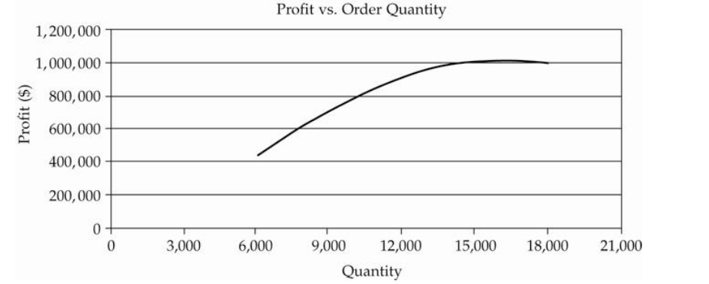
Global Optimization Swimsuit Example
Profit using global optimization strategy

Slide 20
Global Optimization and Supply Contracts
ผู้ตัดสินใจที่เป็นกลางไม่มีจริง
กำหนดให้บริษัทต้องยอมมอบอำนาจในการตัดสินใจให้กับผู้ตัดสินใจที่เป็นกลาง
สัญญาจัดหาที่ออกแบบอย่างรอบคอบสามารถให้คำตอบที่เป็น Global optimization
Global optimization ไม่มีวิธีการในการจัดสรรผลกำไรของห่วงโซ่อุปทานระหว่างคู่ค้า
สัญญาจัดหาจะจัดสรรผลกำไรนี้ให้กับสมาชิกในห่วงโซ่อุปทาน
สัญญาจัดหาที่มีประสิทธิผลจะจัดสรรผลกำไรให้กับคู่ค้าแต่ละราย ในลักษณะที่ไม่มีผู้ใดสามารถปรับปรุงผลกำไรของตนโดยการเบี่ยงเบนการตัดสินใจจากชุดการตัดสินใจที่เหมาะสมได้

Slide 21
Implementation Drawbacks of Supply Contracts
Buy-back contracts
กำหนดให้ซัพพลายเออร์มีระบบโลจิสติกส์ย้อนกลับที่มีประสิทธิภาพและอาจเพิ่มต้นทุนโลจิสติกส์ด้วย
ผู้ค้าปลีกมีแรงจูงใจในการผลักดันสินค้าที่ไม่อยู่ภายใต้สัญญาซื้อคืน
ความเสี่ยงของผู้ค้าปลีกมีสูงมากสำหรับผลิตภัณฑ์ที่ไม่อยู่ภายใต้สัญญาซื้อคืน
Revenue sharing contracts
กำหนดให้ซัพพลายเออร์ตรวจสอบรายได้ของผู้ซื้อ ซึ่งทำให้ต้นทุนการบริหารเพิ่มขึ้น
ผู้ซื้อมีแรงจูงใจในการผลักดันผลิตภัณฑ์ที่แข่งขันกันด้วยอัตรากำไรที่สูงขึ้น
ผลิตภัณฑ์ที่คล้ายคลึงกันจากซัพพลายเออร์คู่แข่ง ซึ่งผู้ซื้อไม่มีข้อตกลงการแบ่งรายได้

Slide 22
Contracts for Make-to-Stock & Make-to-Order Supply Chains
ตัวอย่างสัญญาก่อนหน้านี้ใช้กับห่วงโซ่อุปทานแบบ Make-to-Order supply chains
จะเกิดอะไรขึ้นเมื่อซัพพลายเออร์มีการผลิตแบบ Make-to-Stock?

Slide 23
Supply Chain for Fashion Products Ski-Jackets
ผู้ผลิตผลิตเสื้อแจ็คเก็ตสกีก่อนได้รับออร์เดอร์จากผู้จำหน่าย
ระยะเวลาเริ่มในเดือนกันยายนและสิ้นสุดภายในเดือนธันวาคม
การผลิตเริ่มขึ้นก่อนการขาย 12 เดือน
ผู้จำหน่ายสั่งซื้อสินค้ากับผู้ผลิตใน 6 เดือนต่อมา
เมื่อการผลิตเสร็จสมบูรณ์ ผู้จำหน่ายจะได้รับคำสั่งจากผู้ค้าปลีก
ผู้จำหน่ายขายเสื้อสกีให้กับผู้ค้าปลีกในราคา $125 ต่อหน่วย
ผู้จำหน่ายจ่ายเงินให้กับผู้ผลิต $80 ต่อหน่วย
สำหรับผู้ผลิตมีข้อมูลดังต่อไปนี้:
ต้นทุนการผลิตคงที่ = $100,000
ต้นทุนการผลิตผันแปรต่อหน่วย = $55
มูลค่าซากสำหรับเสื้อแจ็คเก็ตสกีที่ผู้จำหน่ายไม่ได้ซื้อ = $20

Slide 24
Profit and Loss
สำหรับผู้ผลิต
กำไรส่วนเพิ่ม = $25
การขาดทุนส่วนเพิ่ม = $35
เนื่องจากการขาดทุนส่วนเพิ่มมีมากกว่ากำไรส่วนเพิ่ม ผู้จำหน่ายจึงควรผลิตน้อยกว่าความต้องการโดยเฉลี่ย คือน้อยกว่า 13, 000 หน่วย (รูปแบบความต้องการ: ดูตัวอย่าง 2.3)
ผู้ผลิตควรผลิตเท่าใด?
นโยบายที่ดีที่สุดของผู้ผลิต = 12,000 หน่วย
กำไรเฉลี่ย = $160,400
กำไรเฉลี่ยของผู้จำหน่าย = $510,300
ผู้ผลิตจะรับความเสี่ยงทั้งหมดในการจำกัดปริมาณการผลิต
ผู้จัดจำหน่ายไม่มีความเสี่ยง

Slide 25
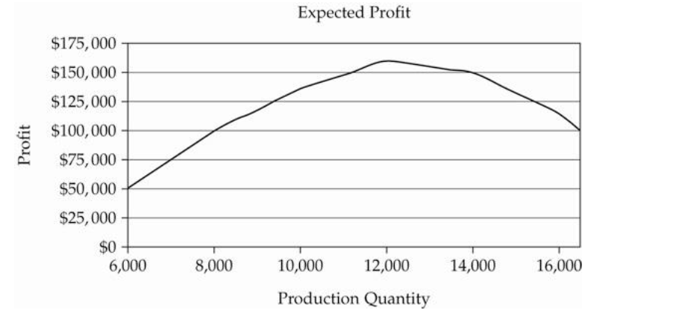
Make-to-Stock Ski Jackets
Manufacturer’s expected profit

Slide 26
Pay-Back Contract
ผู้ซื้อตกลงที่จะจ่ายในราคาที่ตกลงกันสำหรับหน่วยที่ผลิตโดยผู้ผลิต แต่ไม่ได้มีการจัดซื้อ
ผู้ผลิตมีแรงจูงใจในการผลิตจำนวนมากขึ้น
ความเสี่ยงของผู้ซื้อเพิ่มขึ้นอย่างชัดเจน
ปริมาณการผลิตที่เพิ่มขึ้นจะทดแทนความเสี่ยงที่เพิ่มขึ้นให้กับผู้จำหน่าย

Slide 27
Pay-Back Contract Ski Jacket Example
กำหนดให้ผู้จัดจำหน่ายเสนอที่จะจ่าย $18 สำหรับแต่ละหน่วยที่ผลิตโดยผู้ผลิต แต่ไม่ได้มีการจัดซื้อ
ผู้ผลิตขาดทุนเล็กน้อย = 55-20-18 = $17
กำไรส่วนเพิ่มของผู้ผลิต = $25
ผู้ผลิตมีแรงจูงใจในการผลิตมากกว่าความต้องการโดยเฉลี่ย
ผู้ผลิตเพิ่มปริมาณการผลิตเป็น 14,000 หน่วย
กำไรของผู้ผลิต = $180,280
กำไรของผู้จำหน่ายเพิ่มขึ้นเป็น $525,420
กำไรทั้งหมด = $705,400
เปรียบเทียบกับผลกำไรรวมในห่วงโซ่อุปทาน = $670,000 (= $160,400 + $510,300)

Slide 28
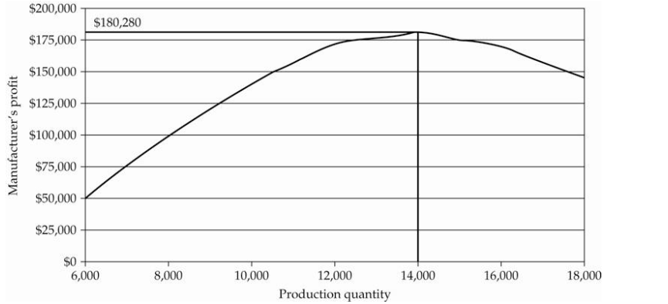
Pay-Back Contract Ski Jacket Example
Manufacturer’s average profit (pay-back contract)

Slide 29
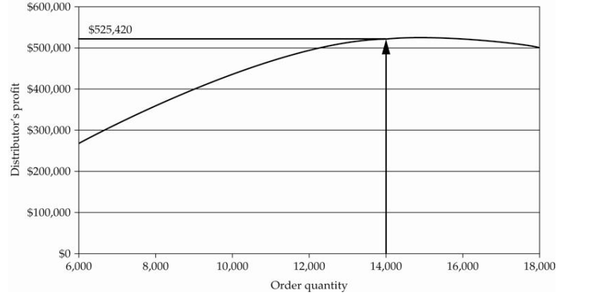
Pay-Back Contract Ski Jacket Example (cont)
Distributor’s average profit (pay-back contract)

Slide 30
Cost-Sharing Contract
ผู้ซื้อแบ่งต้นทุนการผลิตบางส่วนกับผู้ผลิตเพื่อแลกกับส่วนลดจากราคาขายส่ง
ลดต้นทุนการผลิตที่มีประสิทธิภาพสำหรับผู้ผลิต
แรงจูงใจในการผลิตจำนวนมากขึ้น

Slide 31
Cost-Sharing Contract Ski-Jacket Example
ผู้ผลิตตกลงที่จะลดราคาขายส่งจาก $80 เหลือ $62
ในทางกลับกันผู้จำหน่ายจ่าย 33% ของต้นทุนการผลิต
ผู้ผลิตเพิ่มปริมาณการผลิตเป็น 14,000 หน่วย
กำไรของผู้ผลิต = $182,380
กำไรจากผู้จัดจำหน่าย = $523,320
กำไรรวมของห่วงโซอุปทาน = $705,700
เช่นเดียวกับกำไรภายใต้สัญญาจ่ายคืน

Slide 32
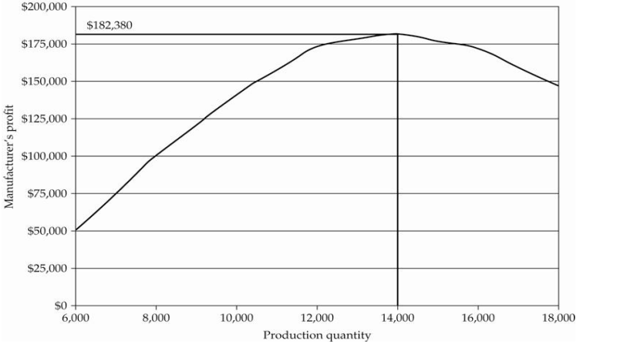
Cost-Sharing Contract Ski-Jacket Example
Manufacturer’s average profit (cost-sharing contract)

Slide 33
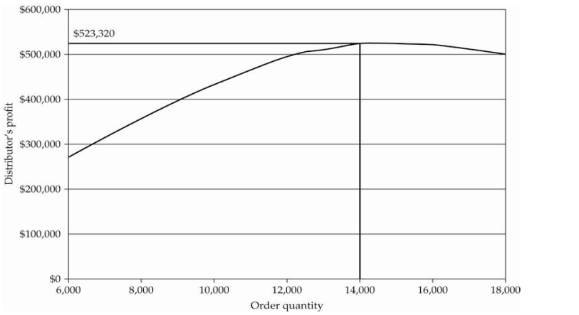
Cost-Sharing Contract Ski-Jacket Example (cont)
Distributor’s average profit (cost-sharing contract)

Slide 34
Implementation Issues
สัญญาแบ่งต้นทุน กำหนดให้ผู้ผลิตต้องแบ่งปันข้อมูลต้นทุนการผลิตกับผู้จำหน่าย ซึ่งบางสิ่งผู้ผลิตก็ไม่เต็มใจที่จะทำ
ดังนั้นจึงต้องมีข้อตกลงระหว่างสองฝ่าย:
ผู้จำหน่ายซื้อส่วนประกอบอย่างน้อยหนึ่งชิ้นที่ผู้ผลิตต้องการ
ส่วนประกอบยังคงอยู่ในบัญชีของผู้จำหน่าย ซึ่งจะถูกส่งไปยังโรงงานผู้ผลิตเพื่อผลิตสินค้าสำเร็จรูป

Slide 35
Global Optimization
ข้อมูลที่เกี่ยวข้อง:
ราคาขาย $125
มูลค่าซาก $20
ต้นทุนการผลิตผันแปร $55
ต้นทุนการผลิตคงที่ $100,000
ต้นทุนที่ผู้จัดจำหน่ายจ่ายให้ผู้ผลิตไม่มีความหมาย
กำไรส่วนเพิ่มของห่วงโซ่อุปทาน = 125 – 55 = 70
การขาดทุนส่วนเพิ่มของห่วงโซ่อุปทาน = 55 – 20 = 35
ซัพพลายเชนจะผลิตมากกว่าความต้องการโดยเฉลี่ย
ปริมาณการผลิตที่เหมาะสม = 14,000 หน่วย
กำไรของห่วงโซ่อุปทานที่คาดหวัง = $705,700
เช่นเดียวกับกำไรภายใต้สัญญาการจ่ายคืนและการแบ่งต้นทุน

Slide 36
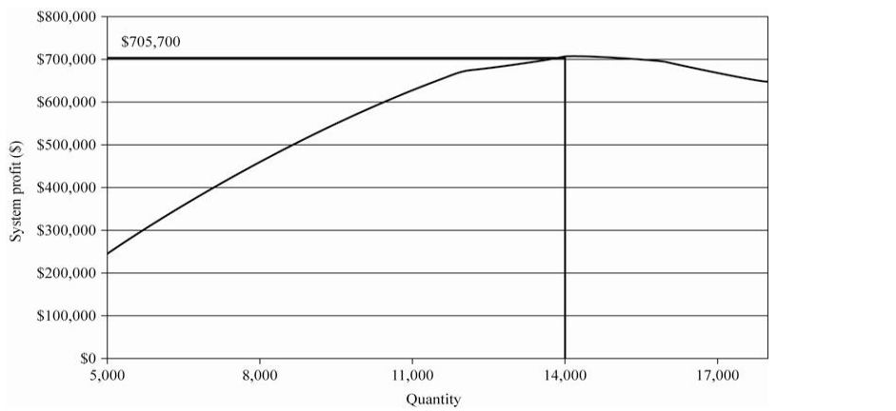
Global Optimization
Global optimization

Slide 37
สัญญาที่มีข้อมูลไม่สมมาตร (Contracts with Asymmetric Information)
สมมติฐานโดยนัยจนถึงตอนนี้: ผู้ซื้อและซัพพลายเออร์แบ่งปันการคาดการณ์เดียวกัน
อย่างไรก็ตาม การคาดการณ์ที่สูงเกินจริงจากผู้ซื้อเป็นความจริง
วิธีการออกแบบสัญญาเพื่อให้ข้อมูลที่แบ่งปันมีความน่าเชื่อถือ

Slide 38
สัญญาทั้งสองเป็นไปได้ (Two Possible Contracts)
ความจุของสัญญา
ผู้ซื้อจ่ายเพื่อสำรองในระดับหนึ่งของความจุที่จัดจำหน่าย
เมนูของราคาสำหรับการจองกำลังการผลิตที่แตกต่างกันให้บริการโดยผู้จัดจำหน่าย
ผู้ซื้อสัญญาณการคาดการณ์ที่แท้จริงโดยสำรองระดับขีดความสามารถเฉพาะ
สัญญาซื้อล่วงหน้า
ค่าใช้จ่ายที่ผู้ผลิตคิดล่วงหน้าสัญญาซื้อในราคาพิเศษ
เมื่อทราบความต้องการที่แท้จริง ราคาที่เรียกเก็บจะแตกต่างกัน
ความมุ่งมั่นของผู้ซื้อในการจ่ายราคาพิเศษเผยให้เห็นการคาดการณ์ที่แท้จริงของผู้ซื้อ

Slide 39
สัญญาสำหรับองค์ประกอบที่ไม่ใช่เชิงกลยุทธ์ (Contracts for Non-Strategic Components)
ซัพพลายเออร์ที่หลากหลาย
เงื่อนไขตลาดกำหนดราคา
ผู้ซื้อต้องสามารถเลือกซัพพลายเออร์และเปลี่ยนแปลงได้ตามต้องการ
สัญญาระยะยาวที่มีมาแต่เดิม
แนวโน้มล่าสุดสำหรับสัญญาที่ยืดหยุ่นมากขึ้นการ
ซื้อ จัดหาตอนนี้หรือรอสภาพตลาดที่ดีขึ้นในอนาคต
พิจารณากลยุทธ์การป้องกันความเสี่ยงที่มีประสิทธิภาพกับสถานการณ์ที่ไม่เอื้ออำนวย (เช่นการขาดแคลน)

Slide 40
สัญญาระยะยาวสัญญา (Long-Term Contracts)
เรียกอีกอย่างว่า ส่งต่อ หรือ สัญญาคงที่สัญญา
ระบุจำนวนอุปทานคงที่ที่จะส่งมอบ ณ จุดใดจุดหนึ่งในอนาคต
ซัพพลายเออร์และผู้ซื้อตกลงกันทั้งสองฝ่าย ทั้งราคาและปริมาณ
ผู้ซื้อไม่มีความเสี่ยงทางการเงิน
ผู้ซื้อรับความเสี่ยงจากสินค้าคงคลังจำนวนมากเนื่องจาก:
ความไม่แน่นอนในความต้องการ
ไม่สามารถปรับปริมาณการสั่งซื้อได้

Slide 41
ตัวเลือกสัญญา (Option Contracts)
ผู้ซื้อจ่ายล่วงหน้าเพียงเล็กน้อยของราคาผลิตภัณฑ์ล่วงหน้า
ซัพพลายเออร์ตกลงที่จะสำรองความจุไว้ในระดับหนึ่ง
ชำระเงินเริ่มต้นคือ ราคาจอง หรือ พรีเมี่ยม
หากผู้ซื้อไม่ใช้ตัวเลือก การชำระเงินเริ่มต้นจะหายไป
ผู้ซื้อสามารถซื้ออุปทานจำนวนเท่าใดก็ได้จนถึงระดับตัวเลือกโดย:
จ่ายราคาเพิ่มเติม (ราคาดำเนินการ หรือ ราคาใช้สิทธิ)
ที่ตกลงในเวลาที่ลงนามในสัญญา
ราคารวม (ราคาจองและราคาดำเนินการ) โดยทั่วไปจะสูงกว่าราคาต่อหน่วยในสัญญาระยะยาว

Slide 42
ตัวเลือกสัญญา (Option Contracts)
ให้ความยืดหยุ่นแก่ผู้ซื้อในการปรับปริมาณการสั่งซื้อตามความต้องการที่รับรู้
ลดความเสี่ยงของสินค้าคงคลัง
เปลี่ยนความเสี่ยงจากผู้ซื้อไปยังซัพพลายเออร์ ซัพพลายเออร์กำลังเผชิญกับความไม่แน่นอนของความต้องการของลูกค้า

Slide 43
ซื้อเป็นครั้งคราว (Spot Purchase)
ผู้ซื้อมองหาอุปทานเพิ่มเติมในตลาดเปิด
อาจใช้ e-market ทั่วไป หรือ e-market ส่วนตัว เพื่อเลือกซัพพลายเออร์
โฟกัส:
การใช้ตลาดเพื่อค้นหาซัพพลายเออร์ใหม่
บังคับให้แข่งขันเพื่อลดราคาสินค้า

Slide 44
สัญญาการลงทุน (Portfolio Contracts)
แนวทางการลงทุนในการจัดหาสัญญา
ผู้ซื้อเซ็นสัญญาหลายฉบับในเวลาเดียวกัน
เพิ่มประสิทธิภาพผลกำไรที่คาดหวัง
ลดความเสี่ยง
หนังสือสัญญา
แตกต่างกันในด้านราคาและระดับความยืดหยุ่น
ในการความป้องกันเสี่ยงจากสินค้าคงคลังการขาดแคลนและความเสี่ยงด้านราคา ณ ตอนนั้น
มีความหมายสำหรับผลิตภัณฑ์สินค้าโภคภัณฑ์
ซัพพลายเออร์จำนวนมาก
สัญญาแต่ละประเภทมีความต่างกัน

Slide 45
Appropriate Mix of Contracts Low Price + Low Flexibility vs. Reasonable Price + Better Flexibility
ต้องทำสัญญาระยะยาวเท่าไร?
ระดับ ความมุ่งมั่น
ความสามารถในการซื้อจาก บริษัท ที่ขายสัญญาออปชั่นเท่าไร?
ระดับ ตัวเลือก
อุปทานควรเหลือเท่าใดโดยไม่มีข้อผูกมัด?
ซัพพลายเพิ่มเติมในตลาดสปอตหากความต้องการสูง
กลยุทธ์ของ Hewlett-Packard (HP) สำหรับผลิตภัณฑ์ไฟฟ้าหรือหน่วยความจำ
ประมาณ 50% ของค่าจัดซื้อที่ลงทุนในสัญญาระยะยาว
35% ในสัญญาออปชั่น
ที่เหลือลงทุนในตลาดสปอต

Slide 46
การแลกเปลี่ยนความเสี่ยงในสัญญาการลงทุน (Risk Trade-Off in Portfolio Contracts)
หากความต้องการสูงกว่าที่คาดการณ์ไว้มาก
ระดับความมุ่งมั่นพื้นฐาน + ระดับตัวเลือก < ความต้องการ
บริษัทจะต้องใช้ตลาดเฉพาะจุดสำหรับอุปทานเพิ่มเติม
โดยปกติแล้วเวลาที่แย่ที่สุดในการซื้อในตลาดสปอต
ราคาสูงเนื่องจากการขาดแคลน
ผู้ซื้อสามารถเลือกระดับการแลกเปลี่ยนระหว่างความเสี่ยงด้านราคาความเสี่ยงจากการขาดแคลนและความเสี่ยงด้านสินค้าคงคลังโดยการเลือกระดับความมุ่งมั่นในระยะยาวและระดับตัวเลือกอย่างรอบคอบ
สำหรับตัวเลือกระดับเดียวกันยิ่งสัญญาเริ่มต้นสูงขึ้น ความเสี่ยงด้านราคาก็จะยิ่งน้อยลง แต่ความเสี่ยงของสินค้าคงคลังจะสูงขึ้นโดยผู้ซื้อ
ยิ่งระดับความมุ่งมั่นพื้นฐานน้อยลง ความเสี่ยงด้านราคาและการขาดแคลนก็จะสูงขึ้น เนื่องจากความเป็นไปได้ในการใช้ตลาดสปอต
สำหรับความมุ่งมั่นพื้นฐานในระดับเดียวกันยิ่งระดับตัวเลือกสูงความเสี่ยงที่ซัพพลายเออร์สันนิษฐานก็จะยิ่งสูงขึ้นเนื่องจากผู้ซื้ออาจใช้สิทธิเพียงเล็กน้อยของระดับตัวเลือก

Slide 47
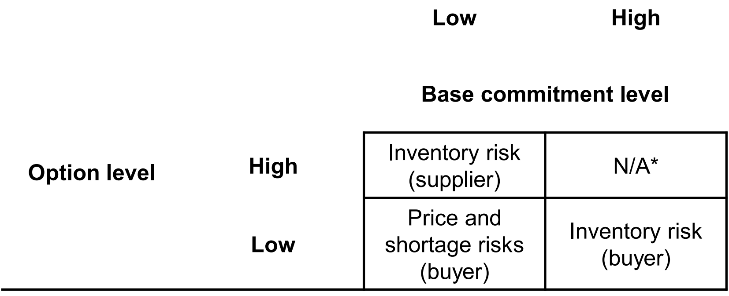
การแลกเปลี่ยนความเสี่ยงในสัญญาการลงทุน (Risk Trade-Off in Portfolio Contracts)
*สำหรับสถานการณ์ที่กำหนดระดับตัวเลือกหรือระดับความมุ่งมั่นพื้นฐานอาจสูง แต่ไม่ใช่ทั้งสองอย่าง

